Slide 1


电池全生命周期健康管理
组员：王浩羽 李宗润 徐涵

Slide 2

01
研究背景

Slide 3
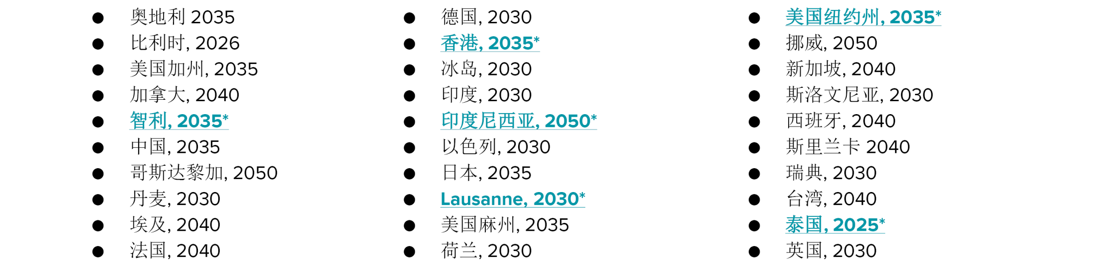
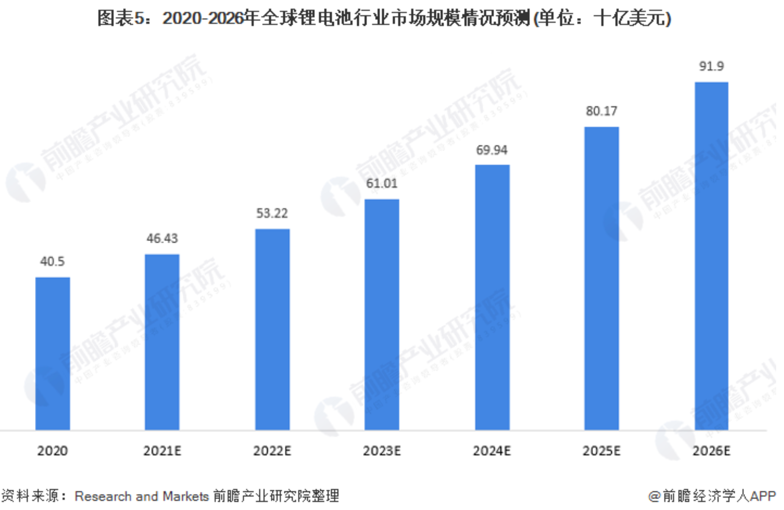
电动汽车
锂电池最大市场，目前30多个国家或地区已经宣布退出燃油车时间表
2021年全球新能源汽车销量650万辆（占9%），同期增长108%
2022上半年中国销售250万辆，同比大增121%，欧洲114万辆，北美50万
预计新能源汽车销量占比:2025年20%，2030年40%
全球电动车锂离子电池消耗量年增长率26%
《新能源汽车产业发展规划2021-2035》
Notes:
2022年6月底，全国汽车保有量4.06亿辆，其中新能源汽车1001万辆

Slide 4
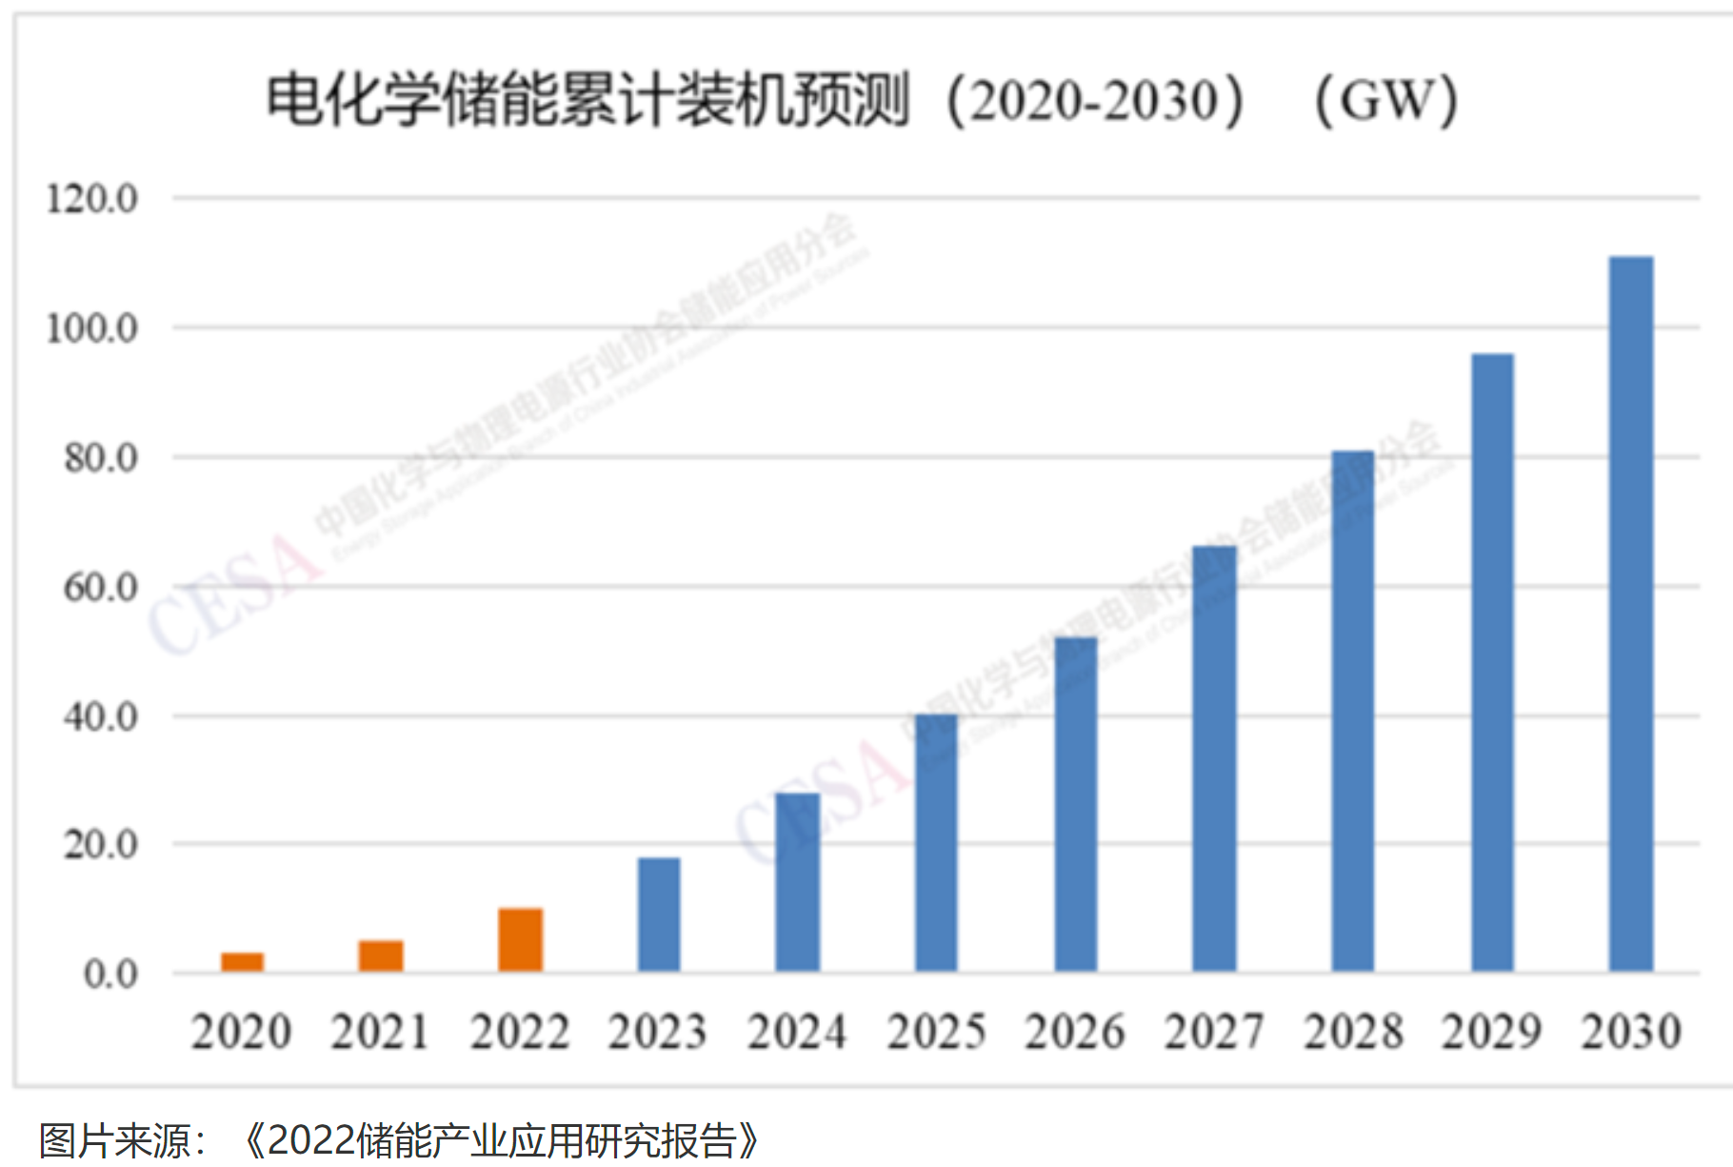
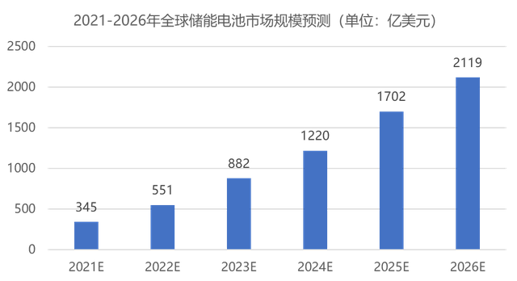
储能
电池的下一个超万亿美金市场
2021年中国发布《关于加快推动新型储能发展的指导意见》
2025年，装机规模达到30GW，2030年全面市场化发展

Slide 5
02
项目计划

Slide 6
项目组员协同
材料系 李宗润
电池
快速评估
电池全生命周期健康管理
电池
管理芯片
电池智慧云脑管理平台
微电子 徐涵
计算机系 王浩羽

Slide 7
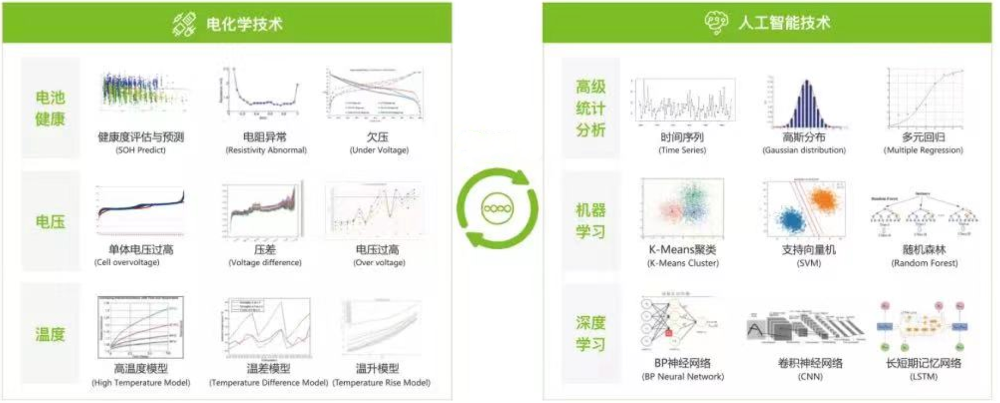
电池全生命周期健康管理
动态监控 风险预警 统计分析 信息追溯
Notes:
动态监控：物联网(IoT)通讯协议，海量车辆信息动态采集，工况预警和监控，电池包健康状态监控、寿命预测、残值评估。
风险预警：基于海量数据，大数据机器学习和深度神经网络算法，训练和优化预警模型，动态识别潜在风险，闭环管理。
统计分析：平台通过对电池运行工况、使用分布、故障类型等多维度交互分析，建立后市场反馈与产品改善优化升级服务。
信息追溯：电池档案信息库，包含运行信息、全生命周期的健康轨迹、及历史故障维修信息。自动对接生产管理(MES)、售后管理等其它系统，实现对电池生产、市场运行、退出市场的全生命周期的精准追踪管理

Slide 8
材料科学与工程系 李宗润
研究目标：电池快速评估
研究内容：
（1）电池综合性能快速评价：通过电流、电压、阻抗、温度等综合指标，构建电池能量、功率和寿命的快速评估方法；
（2）电池失效分析：过充、过放、过流、过热、漏气及短路；
预期成果：和eSIM卡和BMS兼容的电池性能快速评价方法

Slide 9
深港微电子学院 徐涵
研究目标：电池健康监控硬件系统设计
研究内容：
（1）采集电压电流等参数的电池管理系统电路，该系统可以对电池的电压、电流、温度等状态参数进行采集及监测；
（2）电池的健康状态的参数SOC，SOH等参数计算；
预期成果：能对电池健康进行监控的硬件系统

Slide 10
计算机科学与技术 王浩羽
研究目标：电池健康监控机器学习模型设计及相关软件开发
研究内容：
（1）通过机器学习模型，根据电池易于测量的参数（电压、电流、温度等）预测电池剩余寿命；
（2）开发电池健康监控app，可以实时查看电池数据及预测结果；
预期成果：有效的机器学习模型及配套软件

Slide 11


感谢
观看与收听

